Slide 1

ADMINISTRACIÓN DE BASE DE DATOS

Slide 2
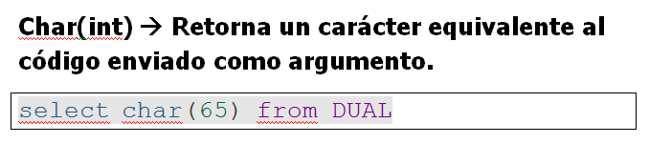
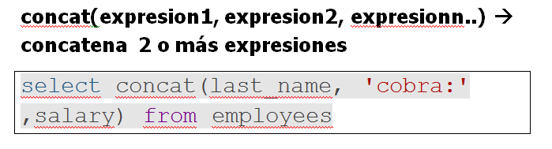
Manejo de caracteres:

Slide 3
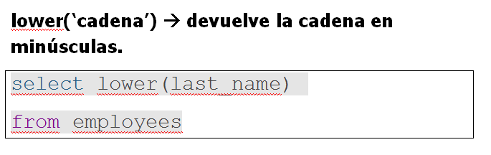
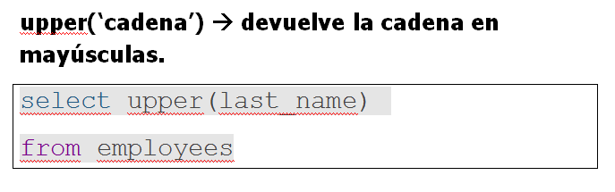
Manejo de caracteres:

Slide 4
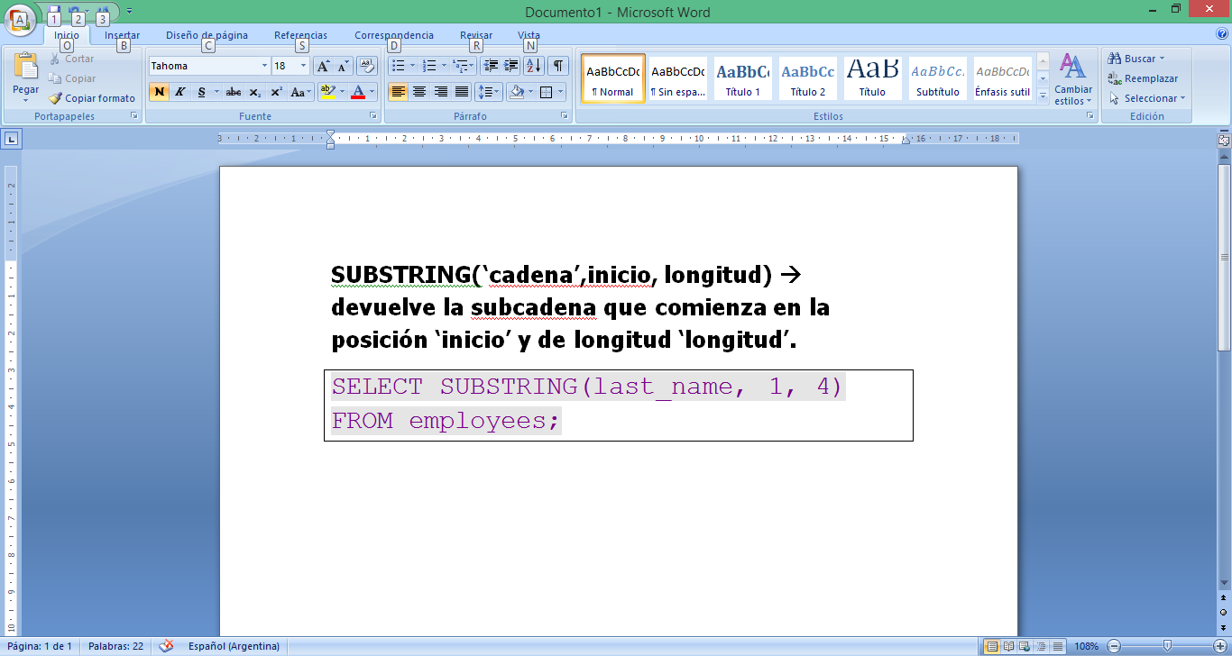
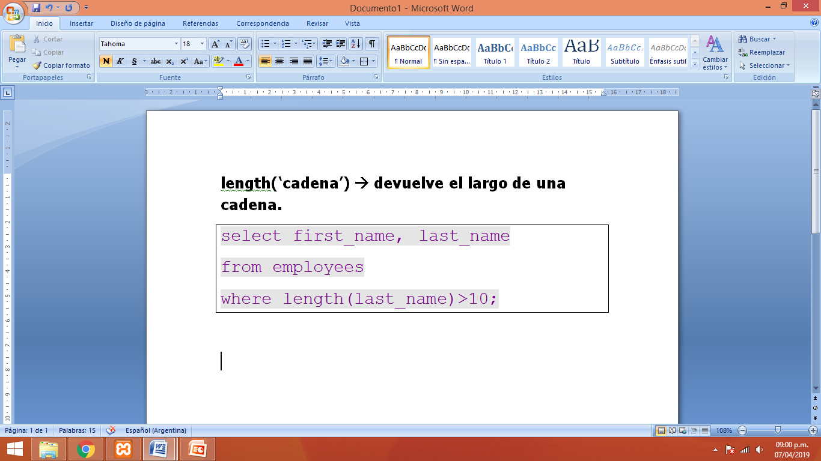
Manejo de caracteres:

Slide 5
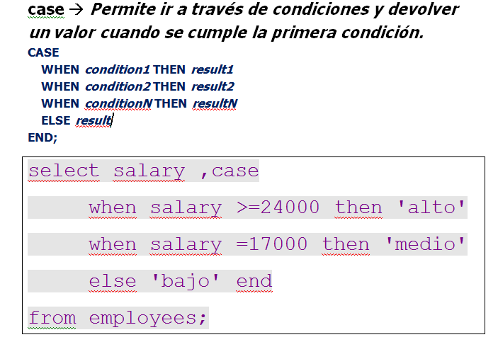
Manejo de caracteres:

Slide 6
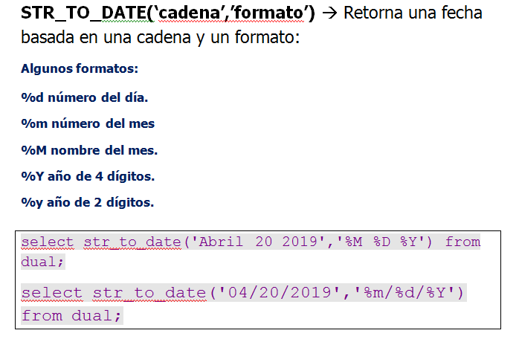
Funciones de conversión:

Slide 7
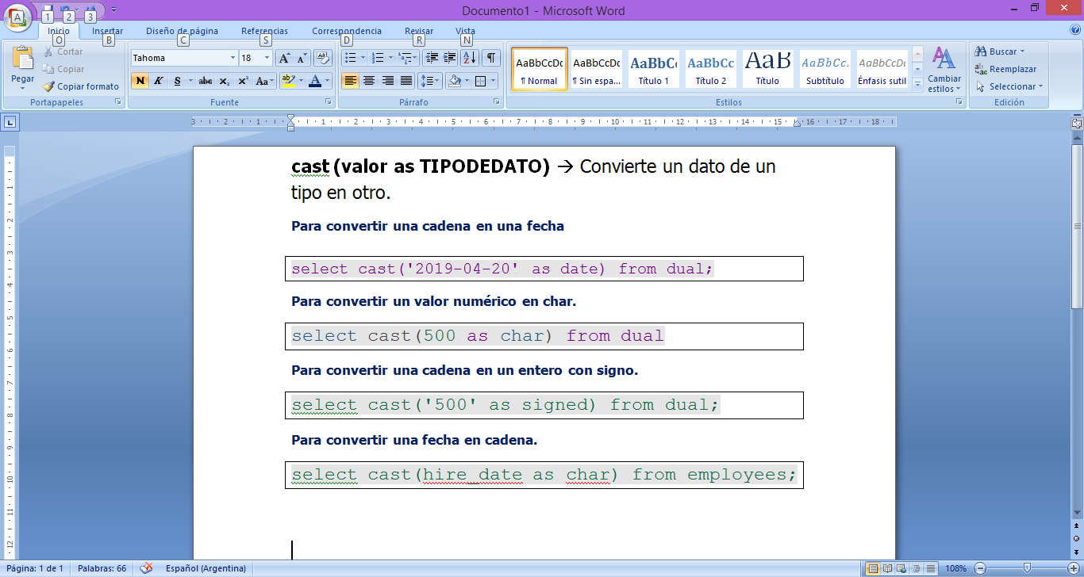
Funciones de conversión:

Slide 8
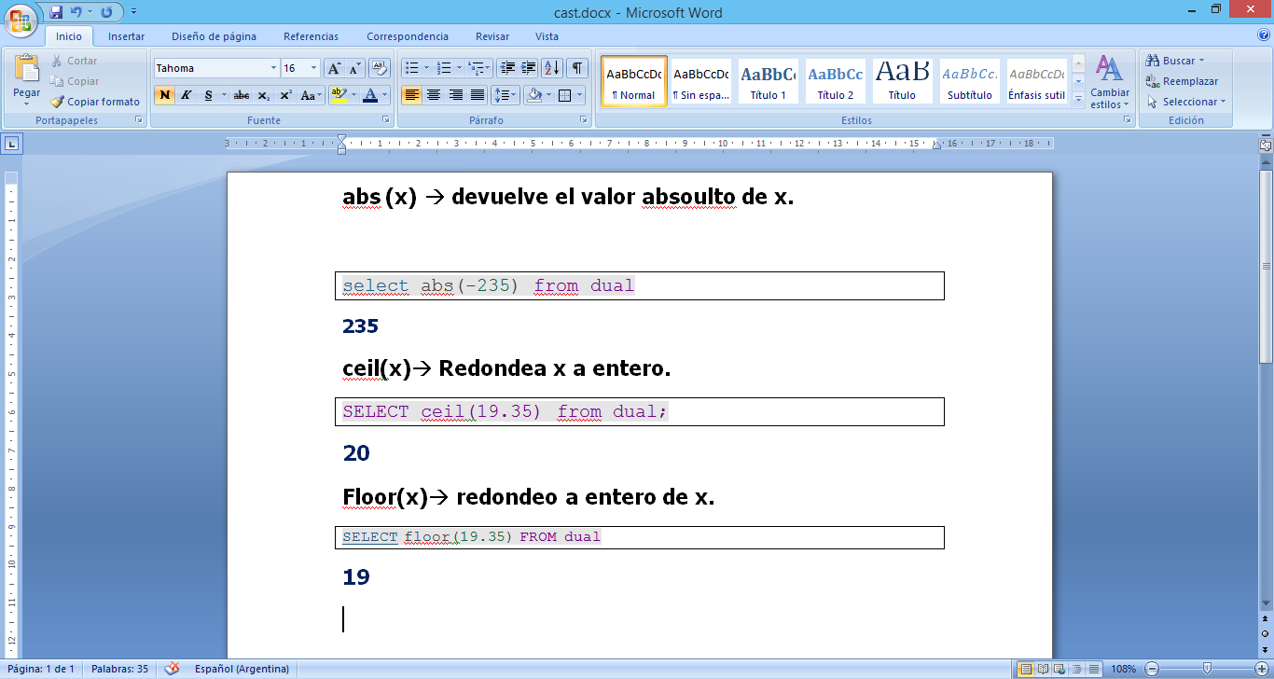
Funciones numéricas:

Slide 9
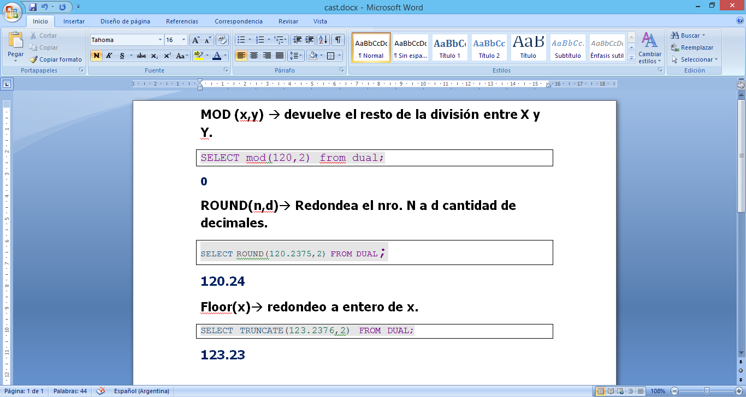
Funciones numéricas:

Slide 10
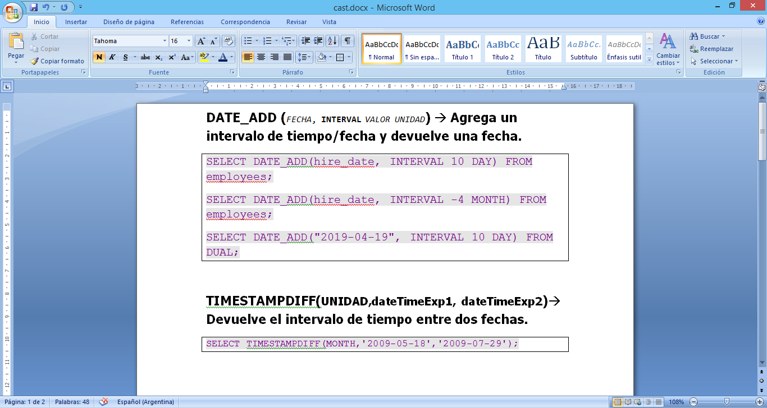
Funciones DE FECHA:

Slide 11
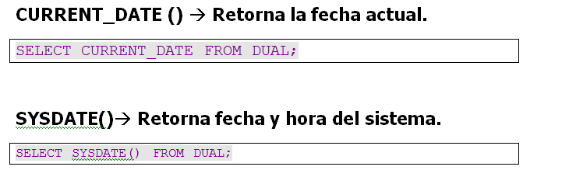
Funciones DE FECHA:

Slide 12

Esta foto de Autor desconocido está bajo licencia CC BY-SA

